Slide 1
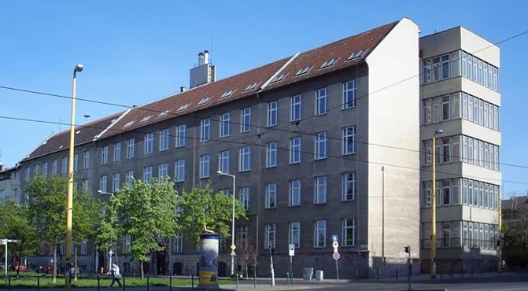





Nyílt napok:
2025. november 11-12-13.
Regisztráció: 2025. október 24-től kizárólag az iskola honlapján található linken!
Megközelíthetőség:
Déli pályaudvar (vonat, M2 metró)
139, 140, 140A busz
17, 61 villamos
Beiskolázási (online) tájékoztató időpontjai:
Minden tagozatra
2025. 11. 12. szerda – 18 óra
2025. 12. 10. szerda – 18 óra
2026. 01. 14. szerda – 18 óra
2026. 02. 04. szerda – 18 óra
Intézmény bemutató – „Iskolatúra”
2025. 10. 16. csütörtök 17 óra
2025. 11. 20. csütörtök 17 óra
2025. 12. 09. kedd 17 óra
2026. 01. 15. csütörtök 17 óra
Jelentkezés a tájékoztatóra/bemutatóra:
felveteli@budaigimnazium.hu
email-címen.
Bővebb információ a honlapunkon található:
budaigimnazium.hu
Budapesti Gazdasági Szakképzési Centrum
Budai Gimnázium és Szakgimnázium
203061/027
1126 Budapest, Márvány utca 32.
felveteli@budaigimnazium.hu

Slide 2





2026/27. tanévben induló gimnáziumi osztályok
Felvételi vizsga
Osztály | Ágazat/tagozat | Tagozati kód
1 (32 fő) | Hat évfolyamos gimnázium - 6 éves | 0001
1 (32 fő) | 1+4 éves, két tanítási nyelvű angol | 0002
0,5 (16 fő) | 4 éves, emelt angol tagozat, 2. nyelv spanyol | 0003
0,5 (16 fő) | 4 éves, emelt angol tagozat, 2. nyelv olasz | 0004
0,5 (16 fő) | 4 éves, általános tagozat, 1. nyelv angol, 2. nyelv spanyol | 0005
0,5 (16 fő) | 4 éves, általános tagozat, 1. nyelv angol, 2. nyelv német | 0006
0,5 (16 fő) | 4 éves, média tagozat, 1. nyelv angol, 2. nyelv spanyol | 0007
0,5 (16 fő) | 4 éves, digitális kultúra tagozat, 1. nyelv angol, 2. nyelv spanyol | 0008
Hozott pontok:
5/7. év vége és 6/8. félév
tantárgyak: magyar nyelv és irodalom, matematika, történelem, idegen nyelv, földrajz
szerezhető pont: 50 pont
Szerzett pontok:
központi írásbeli
  tantárgyak: magyar, matematika
  szerezhető pont: 100 pont
Szóbeli elbeszélgetés
  (hozott és szerzett pontok alapján)
  - 75% felett automatikusan megkapja
  -45-74% között behívásra kerül
szerezhető pont: 50 pont
Idegennyelv oktatás
Első idegen nyelv: angol
Választható idegen nyelv a 9. évfolyamtól:
német
olasz
spanyol
francia
(szakkör)

